Slide 1
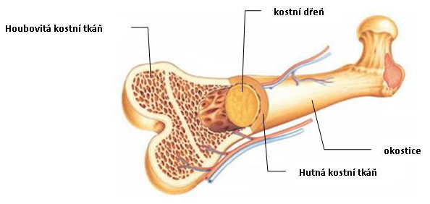


Slide 2
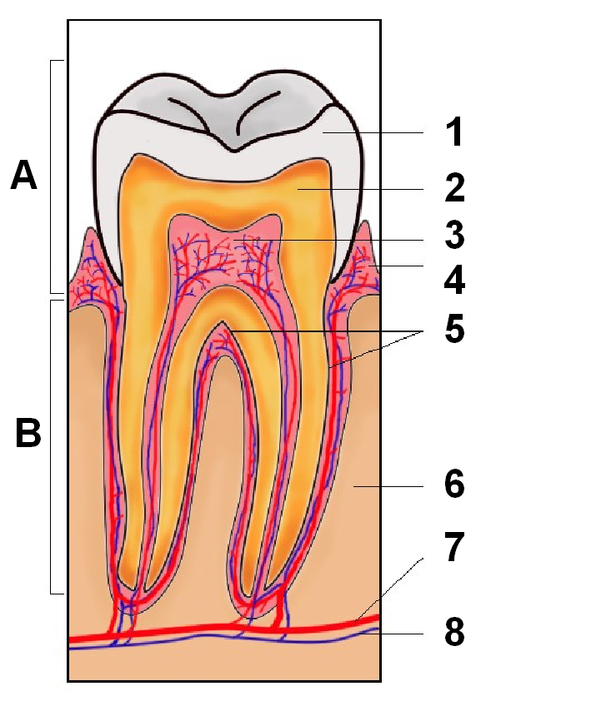

Slide 3
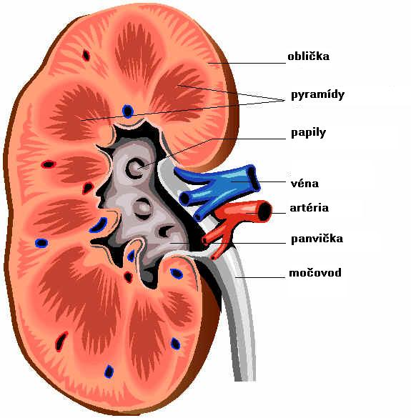

Slide 4
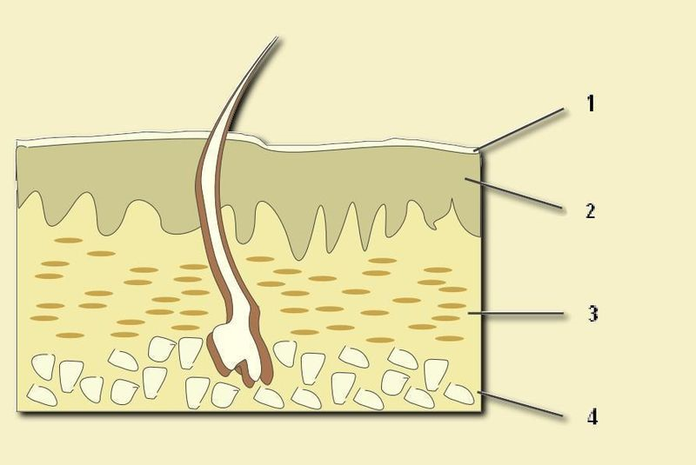

Slide 5
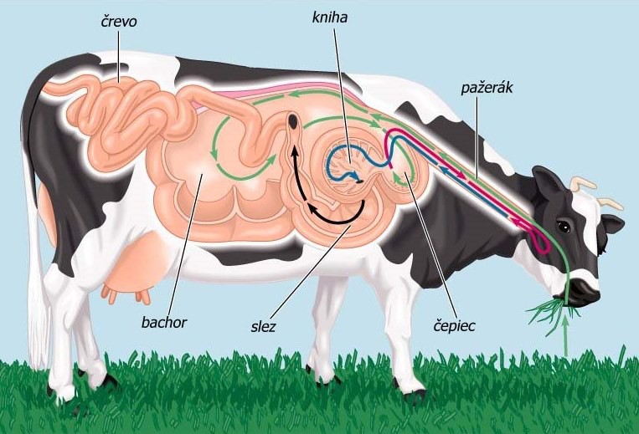
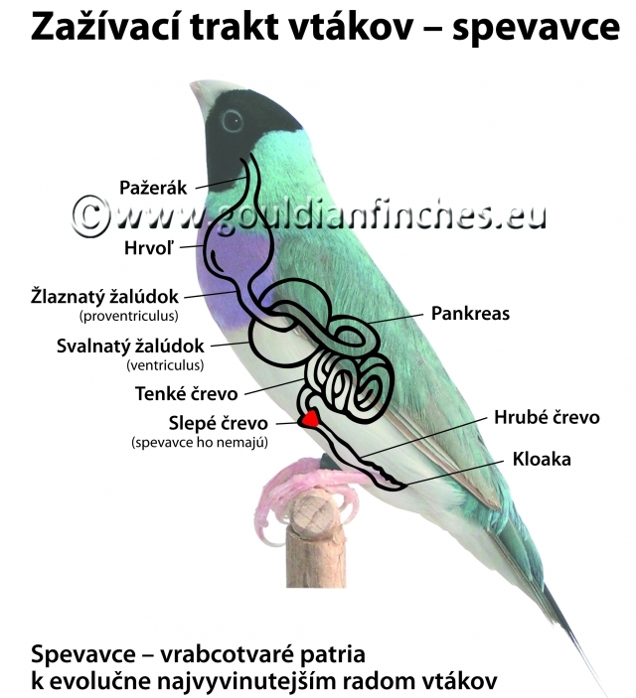

Slide 6
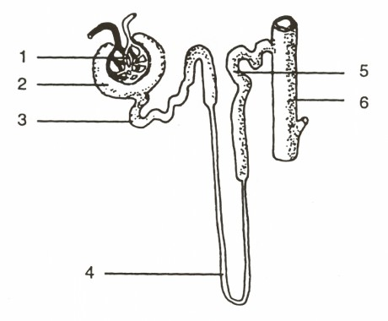

Slide 7
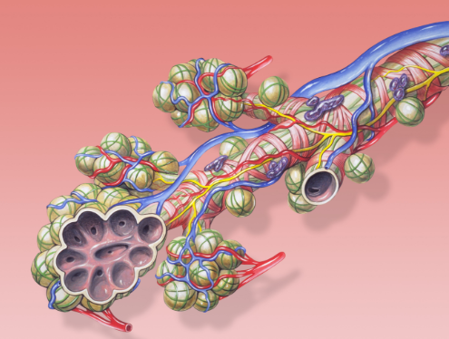

Slide 8
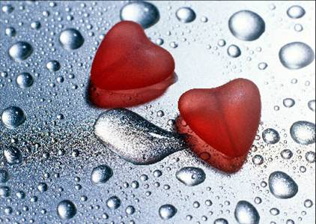




http://www.youtube.com/watch?v=CJjzBnzrceE
Mgr. Ivana Richnavská

Slide 9
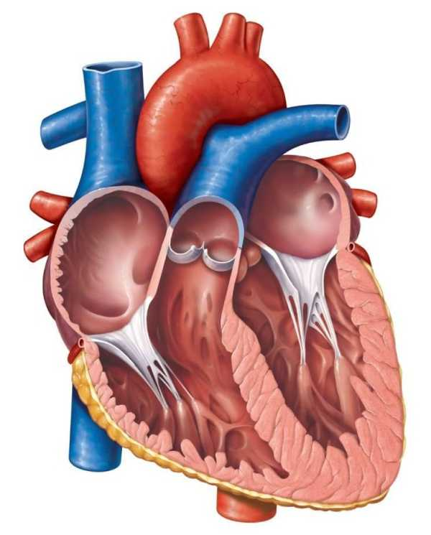
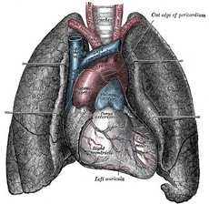

Slide 10
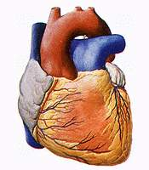
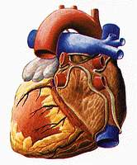
Srdce
Srdce (spredu)
Srdce (zozadu)
srdce je dutý svalový orgán kuželovitého tvaru (hrot smeruje nadol)
má hmotnost asi 280-320 g a meria asi 14 cm

Slide 11
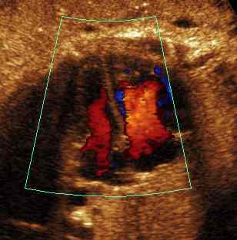
Ultrazvuk srdca

Slide 12
Uloženie srdca

Slide 13
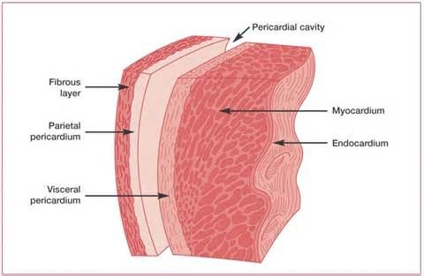
Stena srdca

Slide 14
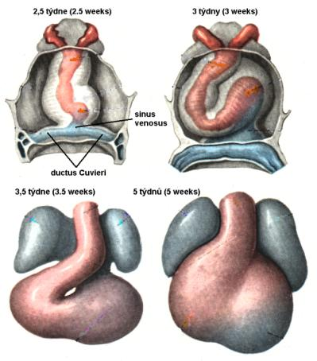
Vývoj srdca

Slide 15
Stavba srdca

Slide 16

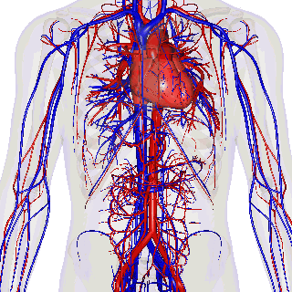
Cievy

Slide 17
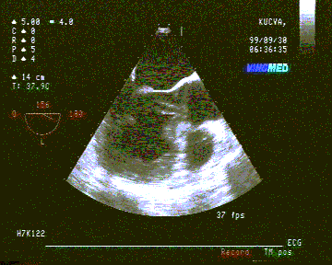
Činnosť srdca
Srdce pracuje počas celého života. Jeho úlohou je udržiavať cirkuláciu krvi v cievach.

Slide 18
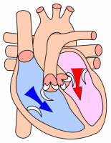
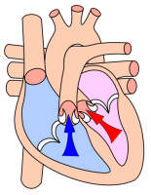
Činnosť srdca
Diastola
Systola
Základom činnosti je rytmické striedanie sťahu srdcovej svaloviny ( systoly ) a ochabnutie srdcovej svaloviny ( diastoly ).

Slide 19
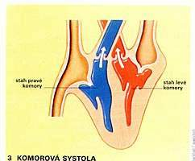
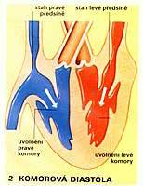

Slide 20
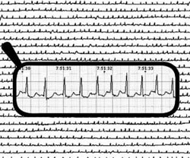
Vyšetrenie srdca
EKG je veľmi jednoduché, nenáročné a hlavne nebolestivé vyšetrenie, vďaka ktorému má lekár prehľad o elektrickej aktivite vášho srdca.
EKG záznam

Slide 21
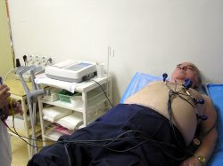
Toto je prístroj, pomocou ktorého sa meria EKG

Slide 22
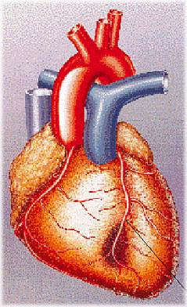
Srdcové ochorenia : Infarkt myokardu
Infarkt myokardu:
Odumieranie srdcového tkaniva
pri nedostatku kyslíka
Príznaky:
bolesť za hrudnou kosťou pálivého, zvieravého alebo tlakového charakteru - veľmi intenzívna
potenie
pocit na zvracanie a zvracanie
závraty, mdloby
strach zo smrti

Slide 23
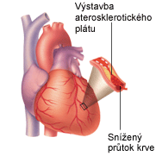
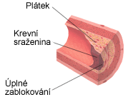
Príčiny srdcového infarktu
- prasknutie tukového plátu v cievnej stene a následné vytvorenie krvnej zrazeniny, ktorá skoro úplne alebo úplne upchá koronárnu artériu
( vencovitú tepnu )

Slide 24
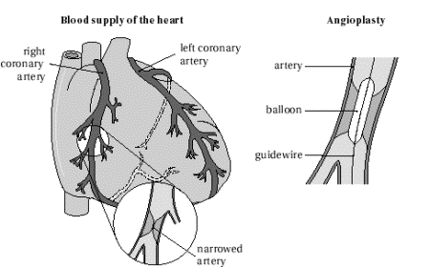
Angina pectoris
vyvolávajúcim faktorom je najčastejšie fyzická námaha, psychická zátaž ( stres ), chlad

Slide 25
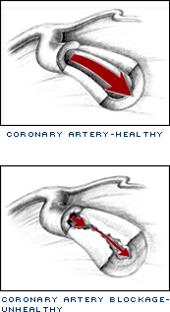
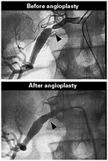
Angina pectoris

Slide 26
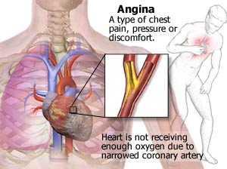
Angina pectoris

Slide 27
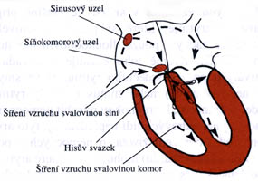
Srdcová arytmia
arytmie sú dôsledkom abnormálnej tvorby alebo vedenia elektrických vzruchov v srdci
je to nepravidelný srdcový rytmus

Slide 28
Srdcová arytmia
Príznaky
búšenie srdca
pocit dušnosti alebo kratšieho dychu
pocit tlaku na hrudi
pocit pálivej bolesti na hrudi ( angina pectoris )
pocit točenia sa hlavy
krátkodobé straty vedomia

Slide 29


